Slide 1

投资九春教育 把握在线教育先机
李华生
2016年4月

Slide 2
目 录
CONTENTS
行业前景
1
公司简介
2
公司投资亮点
3
公司规划与发展
4

Slide 3

①
行业前景

Slide 4


行业前景Summary
行业简介
公司所属细分行业为K12教育行业领域
教育是国家民生——教育重要议题，是全民极为关注的领域之一
国家教育主管部门各项政策能够积极影响在线教育的发展
行业销售规模逐年上升，在线教育用户呈规模性放大，随着《教育信息化十年发展规划（2011-2020）》与“互联网+教育”的政策促进，在线教育市场规模会出现更加快速的增长

Slide 5
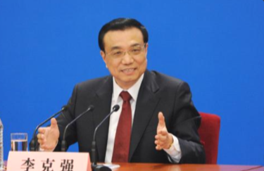
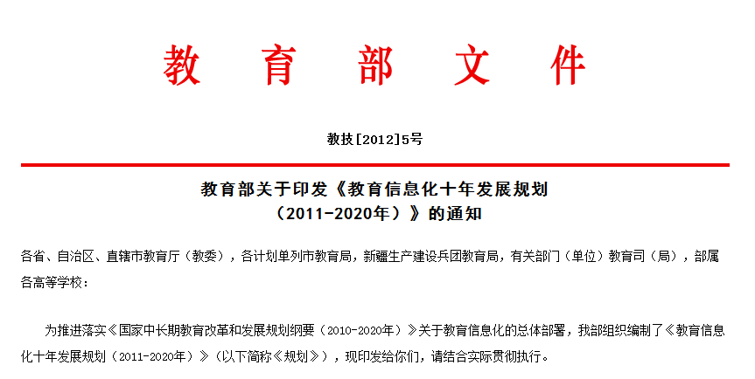
行业前景Summary
政策支持
  国家层面的政策支持
  《教育信息化十年发展规划（2011-2020）》
  第十二届全国人民代表大会第三次会议李克强总理提出制定“互联网+”行动计划
  2015年7月1日，国家颁布的《国务院关于积极推进“互联网+”行动的指导意见》
  五中全会“十三五规划”二胎政策全面开放
  教育行政主管部门的政策支持
  推进教育信息化建设与进程
“探索新型教育服务供给方式。鼓励互联网企业与社会教育机构根据市场需求开发数字教育资源，提供网络化教育服务。鼓励学校利用数字教育资源及教育服务平台，逐步探索网络化教育新模式，扩大优质教资源覆盖面，促进教育公平。鼓励学校通过与互联网企业合作等方式，对接线上线下教育资源，探索基础教育、职业教育等教育公共服务提供新方式。推动开展学历教育在线课程资源共享，推广告大规模在线开放课程等网络学习模式，探索建立网络学习学分认定与学分转换等制度，加快推动高等教育服务模式变革。”

Slide 6
行业前景Summary
市场前景
2015年千亿市场规模已形成
在线教育用户数量
9099.2万
教育行业IT投资总规模
680亿
在线教育市场规模
1191.70亿元

Slide 7
行业前景Summary
市场前景
  中国在线教育尚处于发展初期
2014年在线教育市场规模达到998亿，同比增长速度为18.85%。随着在线教育用户群体的不断扩大，在线教育的市场规模还将有更大的发展，预计到2017年达1733.9亿。
数据来源：wind，2014及以后数据为预测值

Slide 8
行业前景Summary
市场前景
  中国在线教育细分市场增长预期
2017年，中小学在线教育市场规模未来占比达到15.31%

Slide 9
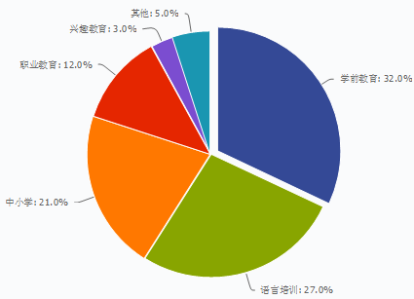
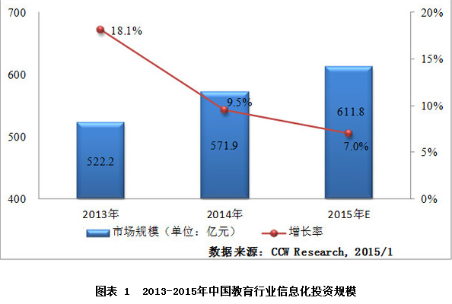
行业前景Summary
市场前景
  中国在线教育投资市场情况
2014年行业投资规模达571.9亿元，年复合增长率是9.5%；
从投资结构看，2014年K12领域已占到21.0%的投资比例。

Slide 10
行业前景Summary
市场前景
  中国在线教育投资市场情况
近期知名投资在线教育案例：
投资机构 | 项目名称 | 时间 | 融资规模 | 融资次数
IDG资本、经纬中国、新天域资本、华仁文化产业投资基金 | 猿题库 | 2015-3 | 6000万美元 | C轮
H Capital、淡马锡、DTS、 顺为资本 | 一起作业网 | 2015-3 | 1亿美元 | D轮
腾讯产业共赢基金 | 易题库 | 2015-1 | 300万美元 | A轮
农天资本 | 网班教育 | 2015-6 | 200万人民币 | A轮

Slide 11
行业前景Summary
市场前景
  中国在线教育用户规模持续增长
2014年在线教育用户规模为7796.9万人，同比增长18.85%。
未来几年，在线教育用户规模将保持15%以上的速度继续增长，到2017年预计达到1.2亿人。

Slide 12
②
公司简介

Slide 13

公司简介Summary
公司概况
海南九春教育科技股份有限公司，成立于2012年，注册地：海南高新技术示范区，拥有独栋现代化办公楼。主营业务为图书的策划、编辑、合作出版和发行，以及教育互联网产品研发应用、销售。
为适应教育信息化新形势发展，公司提出了“运用云计算高新技术综合解决方案推动中国教育均衡发展”的理念，创建了以资源云、数据云、管理云、服务云为技术核心的“智慧教育平台”，平台中包含在线教育学习平台与微校园校务办公应用深度融合，提出了 “全球课堂”的教育模式，让不同地域,不同领域的学生都能异地共享资源。基于九春云端体系，通过多层系统架构，建立覆盖省、市、区/县、校的云应用环境，实现解决我国资源分布不均、教育资源更新速度慢、教育资源共享程度低、教育资源成本高的四大难题，以促进我国教育发展均衡。

Slide 14
公司简介Summary
管理团队
公司建立了健全高效的管理体制及高素质的职业化团队，管理层和业务骨干均有深厚的教育行业背景、扎实的专业技能和丰富的项目管理经验。
李华生 董事长、总经理
1997年师范毕业，19岁从事教师工作 2000年22岁，开始从事图书出版发行工作，15年的行业经验 2008年成立九春教育，一直担任董事长 2012开始进入在线教育和校园信息化的研发

Slide 15
公司简介Summary
管理团队
公司建立了健全高效的管理体制及高素质的职业化团队，管理层和业务骨干均有深厚的教育行业背景、扎实的专业技能和丰富的项目管理经验。
管理层 | 职务 | 履历
熊志国 | 副总经理 | 1997-1999年：长沙市望城区大湖中学，老师 2001-2004年：深圳盛世戈雅企业策划有限公司， 高级品牌设计师 2005-2006年：深圳市柯诗美实业有限公司， 品牌策划总监 2008-2010年：长沙九海电子商务有限公司， 总经理 2012年-至今：九春科教传媒有限公司， 项目总监，副总经理
徐玉堂 | 董事会秘书 | 1983年7月-2000年6月，湖南雪峰水泥集团有限公司，会计、财务主管、财务部经理、副总会师 2001年4月-2010年2月，拓维信息系统股份有限公司，财务总监、董事会秘书 2010年12月-2015年7月，湖南长信畅中科技股份有限公司，财务总监、董事会秘书 2015年9月起，海南九春科教传媒有限公司，董事会秘书
林文斌 | 九春科教微信校园技术总监 | 2012年毕业于福建工程学院 曾担任各种技术职务，具有丰富产品研发和技术管理经验 曾在电力行业主导研发过市级配网主站系统，攻克百万级并发通信的难题 在教育信息化领域主导研发九春交互式教学系统，校园管家等多款产品 现任微信校园的技术总监，全面负责公司产品技术领域工作
李太平 | 九春教育集团 营销部主管 | 毕业于湖南财政经济学院（原湖南财经高等专科学校） 1997年至2001年就职于湘江涂料集团（营销部） 2001年至2007年自营长沙凤舞涂饰有限公司 2008年至今就职于海南九春教育集团营销部

Slide 16

公司简介Summary
团队组建
 10+产品设计团队
 20+技术开发团队
 20+用户运营团队
 30+平台服务团队
 80+营销团队

Slide 17




公司简介Summary
科研实力
九春科教系国家高新技术企业、软件企业，通过了ISO9001的质量管理体系认证和ISO14000环境管理体系认证。
构成公司员工42%的研发人员均为本科以上学历，是一支富有经验和激情的技术团队，他们熟悉教育、掌握先进的技术，具有超前的意识，能够不断的推陈出新，引领潮流，开发的教学软件产品符合时代发展、满足教学需求、达到教学目地，研发团体成为公司可持续发展的有力保证，为公司软件开发、现代教育技术环境构建、在线教育及技术咨询与服务等业务的发展奠定了坚实基础。
公司研发中心两年来已自主研发了十多项软件项目，其中10项已经获得软件著作权，实现科技成果转换8项。

Slide 18

公司简介Summary
销售网络
借助公司教材教辅图书销售覆盖全国24个省的优势，微校园项目已率先在湖南、贵州、浙江、重庆、四川、湖北、江西、广西展开样本市场推广，短短6个月时间，覆盖了252所中小学，三十多万师生。

Slide 19

③
投资亮点
1
九春科教传媒股份有限公司

Slide 20
投资亮点Summary
项目投资亮点
先发优势
     已具备高素质的年轻人才管理开发团队，平均年龄28 岁，均为
    大专及以上学历
    已建立较健全的销售团队，销售团队平均年龄36岁。
具备了较好的经济规模效益基础
1
行业经验
  团队拥有15年的教育行业经验
  公司15年以来专注教育领域创新产品研发
2
渠道优势
  15年图书出版发行业务积累了覆盖全国24个省的中小学的校园渠
  道
  销售团队遍布全国，渠道优势明显
3
  公司软件研发中心，配备有专业的研发管理人员与技术人员
  已自主研发了十多项软件项目，其中10项已获得软件著作权，实
  现科技成果转化8项
4
研发团队

Slide 21


投资亮点Summary
项目投资亮点
项目优势
    项目基于校务效率与教学效果开发，针对性优势明显
    产品直接面向中小学生、教师群体，用户精准度质量极高 微校园的免费模式极利于推广
5
智慧教育整体解决方案
微智校园
教务效率解决方案
教学效果解决方案
基于微信的校园信息化解决方案
及时方便的家校沟通平台 / 有趣的生活学习分享平台
高效的移动办公系统 / 便捷的信息查询系统 / 在线学习互动平台
全球课堂智能在线学习
教、学、练、测一步到位 / 大数据、轻应用、智分析/互联网+教学时代

Slide 22




投资亮点Summary
项目投资亮点
消息通知
功能管理
微智校园
基于企业号打造四维智慧教育生态圈
（教育局、学校、教师、家长）
权限设定
…….
教务微管理
 服务管理、办公、学习、家长场景
 移动端校园信息化智能解决方案
 依托于微信强大通讯能力和支付能力
 基于企业号，拥有高级接口权限
 微教研
 文件中心
 投票评分
行政微管理
 流程审批
 考勤管理
 通知上传下达
家校沟通
 班级通知
 作业发布
 成绩发布
 学习生活

Slide 23
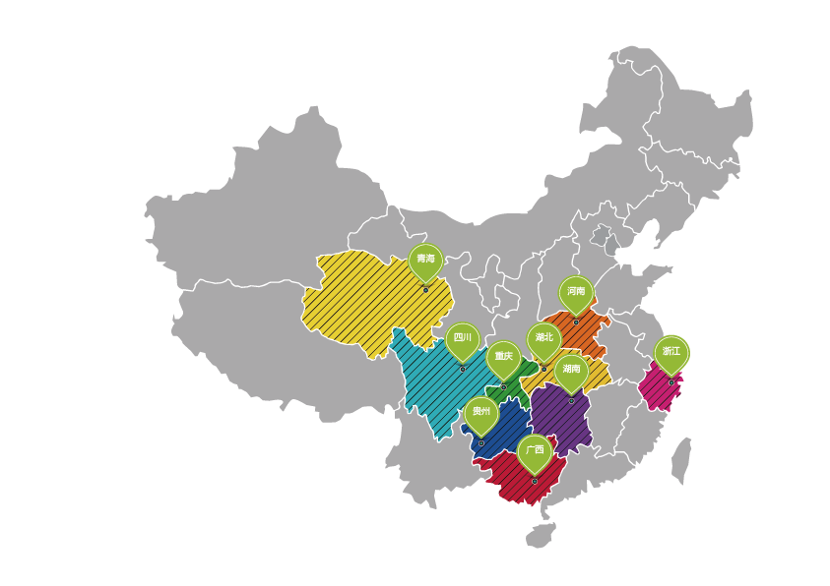
投资亮点Summary
项目投资亮点
302071 名家长
24121 名教师
252所学校
9个省

Slide 24
④
公司规划

Slide 25
公司规划Summary
产品规划
3年时间（2014-2016）完成打造部署“智慧校园+智慧教学”的多维智慧教育生态平台。
第一层
第二层
（2015-2016） 基于微信的智慧校园应用（随时随地校务办公，轻松免费家校互通）。
（2014-2016） 智能数据分析云题训练平台（精细数据，精准分析，智能出题，自动批改）。

Slide 26


公司规划Summary
推广规划
2015-2018年期间，规划实施“2年布局+2年运营拓展”计划，预计4年内获取精准用户500万。
第三阶段
智慧教育生态系统用户运营，用户价值转化运营。
第二阶段
智慧校园到智慧教学云平台的用户平移与拓展。
第一阶段
智慧校园用户布局。

Slide 27
公司规划Summary
经营规划
稳定收入
业绩增长点
（2015-2016）维护现有图书销售业务，并 扩大销售市场。
（2015-2016） 基于微信的智慧校园应用（随时随地校务办公，轻松免费家校互通）。
（2014-2016） 智能数据分析云题训练平台
（精细数据，精准分析，智能出题，自动批改）。

Slide 28
公司规划Summary
利润区间预测
2018年营业利润区间预测：2633万—5266万
在线教育营业利润=（人均城镇居民每年教育消费支出*转化率-用户人均成本）*收费用户数
预计2018年人均城镇居民每年教育消费支出为1429元，公司每年用户人均成本为9元，根据《教育信息化十年发展规划（2011-2020年）》中提到“教育经费中不低于8%的比例列支教育经费”，因此转化率定为8%。公司预计到2018年精准用户为500万户，其中5%-10%可以成为收费用户，收费用户规模为25万-50万。

Slide 29


Thank You!
公司：海南九春教育科技股份有限公司
地址：湖南省岳麓区银盆南路奥克斯广场B座11025
联系人：徐玉堂 15084827752
邮箱：936868263@qq.com）

